Slide 1
The Universe

Slide 2
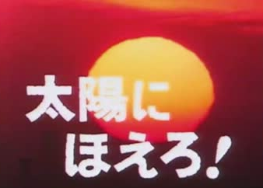
今日もいい天気
一番近い恒星 太陽を観察しよう！

Slide 3
太陽の説明DVD

Slide 4
太陽の構造のまとめ

Slide 5
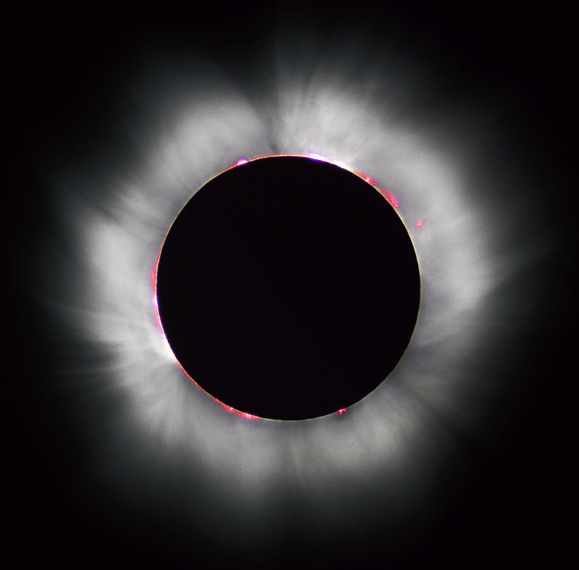
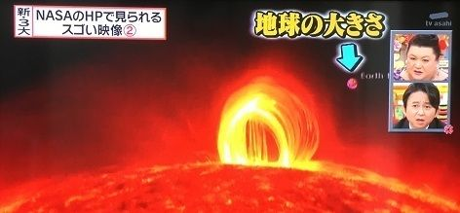
コロナとプロミネンス

Slide 6
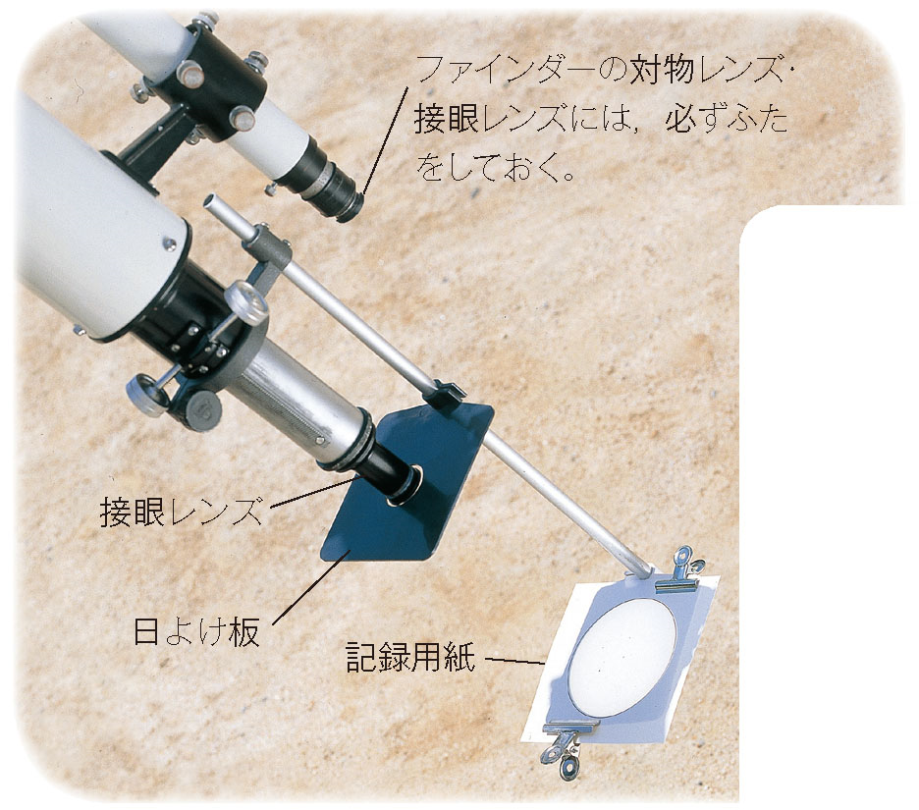
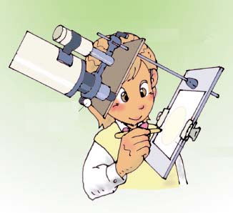
太陽を観察しよう！
太陽の円を描いた記録用紙
天体望遠鏡、日よけ板、筆記用具

Slide 7
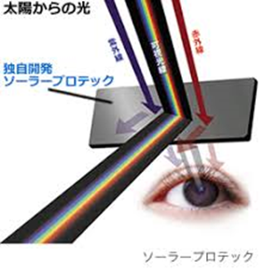
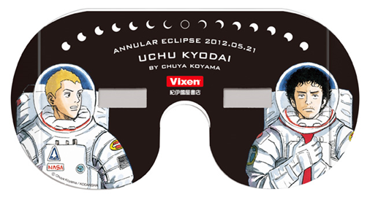
太陽観察の注意点
とにかく直接見ない！
多分ガリレオの目が
悪くなったのはこれが原因
専用の太陽グラスを
使いましょう

Slide 8
太陽の説明DVD

Slide 9
太陽の黒点はあったかな？ なんか最近、太陽の活動が 衰えてるらしいです… 氷河期の到来と言っている 科学者もいるとかいないとか…

